Slide 1

ATTIVITÀ DI DONAZIONE
CELLULE STAMINALI EMOPOIETICHE
Report di attività IBMDR 2014

Slide 2
DONATORI ADULTI IN ITALIA
239.228
53.235
27.062
20.839
10.183
A fine 2014 in Italia sono disponibili 350.547 potenziali donatori,
facenti capo a 77 Centri Donatori e 17 Registri Regionali.
Report di attività IBMDR 2014

Slide 3
ISCRIZIONI (CON HLA) E DIMISSIONI NEL REGISTRO
Nuovi iscritti
Dimessi
* Fra i dimessi non sono stati conteggiati i donatori sottoposti a prelievo di CSE
Report di attività IBMDR 2014

Slide 4

BILANCIO POTENZIALI DONATORI PER REGIONE
Prov. BZ
Prov. TN
*Fra i dimessi non sono stati conteggiati i donatori sottoposti a prelievo di CSE
Report di attività IBMDR 2014

Slide 5
CAUSE DI DIMISSIONE DEI DONATORI IBMDR
9%
5%
6%
2%
2%
4%
2%
Raggiunti limiti di età
Ritiro consenso
Inidoneità
Irreperibilità
Report di attività IBMDR 2014

Slide 6
ETÀ DEI POTENZIALI DONATORI IBMDR
18-25 anni
26-35 anni
36-45 anni
46-54 anni
Report di attività IBMDR 2014

Slide 7
DONAZIONI IBMDR
a favore di paz. italiani
a favore di paz. internazionali
Report di attività IBMDR 2014

Slide 8

CARATTERISTICHE DONATORI IBMDR
Età Media M: 34 anni
F: 28 anni
33
Donatori reclutati con HLA completo
Donatori riqualificati
Donatori non riqualificati
72%
28%
F = 48
M = 121
Report di attività IBMDR 2014

Slide 9
BANCHE E INVENTARIO UNITÀ SANGUE CORDONALE
Banca operativa
Banca che, ad oggi, non invia dati SCO
Report di attività IBMDR 2014

Slide 10
UNITÀ SCO RILASCIATE NEL CORSO DEL 2014
Report di attività IBMDR 2014

Slide 11
RICERCHE ATTIVATE
per pazienti nazionali
per pazienti internazionali
Report di attività IBMDR 2014

Slide 12
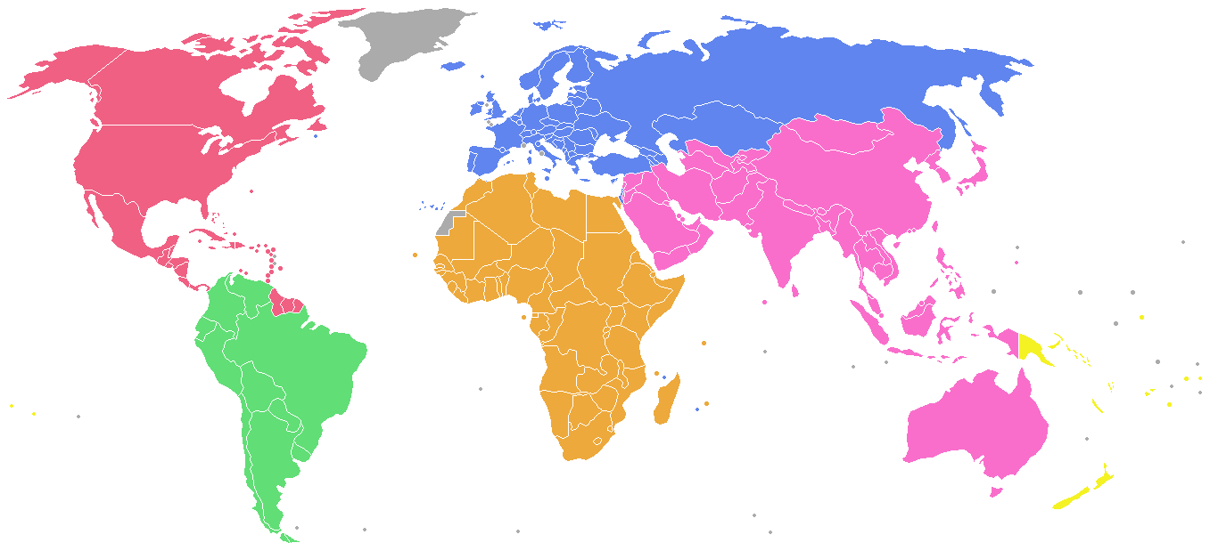
PRIME DONAZIONI E LORO DESTINAZIONE
39
5
7
2.900
185
8
4
5
1
13
Dettaglio distribuzione in Europa
Tot: 3.168
Report di attività IBMDR 2014

Slide 13
DESTINAZIONE UNITÀ SCO ITCBN
17
1
1
582
141
17
7
3
6
11
5
5
15
2
Dettaglio distribuzione in Europa
Tot: 795
Report di attività IBMDR 2014

Slide 14
FASCE DI ETÀ DEI PAZIENTI IN RICERCA
Minori di 18 anni
46-55 anni
18-45 anni
56-65 anni
Maggiori di 65 anni
Report di attività IBMDR 2014

Slide 15
TRAPIANTI DI CSE COORDINATI DALL’IBMDR
881
887
880
810
843
826
806
644
474
Da MUD adulto per pazienti nazionali
Da MUD adulto per pazienti internazionali
Da SCO per pazienti nazionali
Da SCO per pazienti internazionali
Report di attività IBMDR 2014

Slide 16
PROVENIENZA CSE PER PAZIENTI ITALIANI
DONATORI ADULTI
SCO
Donatore registro italiano
SCO rete italiana (ITCBN)
Donatore extraeuropeo
SCO extraeuropea
Donatore europeo
SCO europea
* 1 TMO con doppia unità
Report di attività IBMDR 2014

Slide 17
TRAPIANTI DI CSE DA NON CONSANGUINEO
757
777
749
742
733
648
656
493
504
430
382
339
251
246
259
CSE da Midollo osseo
CSE da Sangue periferico
Sangue placentare
Report di attività IBMDR 2014

